Slide 1
MotosParaTodos
Alejandro Campano Galán
Juan Jesús Campos Garrido
Antonio Carretero Díaz
David Cortabarra Romero
Pablo Mera Gómez

Slide 2
ÍNDICE
Presentación del producto
Cambios e incidencias
Informe final de cierre
Lecciones aprendidas
Conclusión

Slide 3
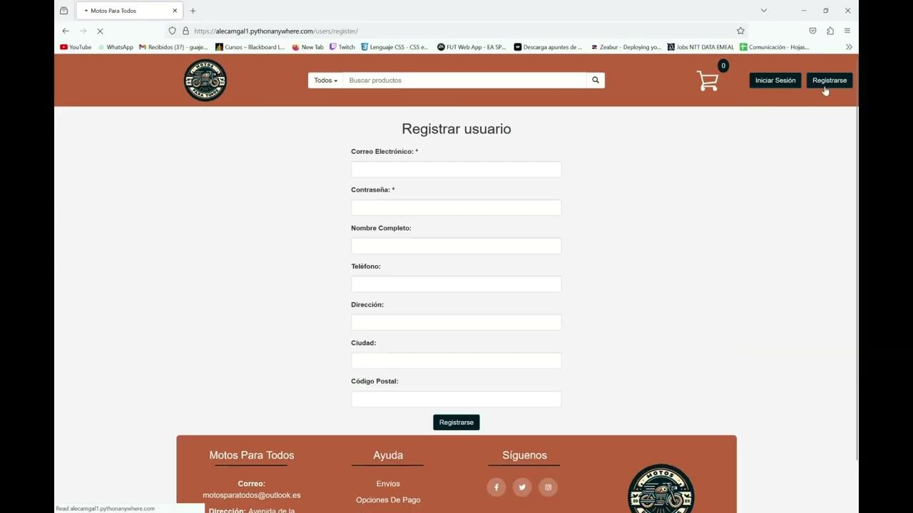
VIDEO DE PRESENTACIÓN DEL PRODUCTO

Slide 4
CAMBIOS E INCIDENCIAS
Cambios:
2 nuevas tareas no contempladas en la planificación (Manual de la pasarela de pago y preparación del despliegue)
Incidencias:
Conflictos en los datos iniciales del proyecto
Problema con el escaparate

Slide 5
INFORME FINAL DE CIERRE
Se han entregado todos los entregables planificados:
Informes de la fase de inicio
Informes de la fase de planificación
Aplicación funcional
Informes de la fase de seguimiento y control
Informes de cierre

Slide 6
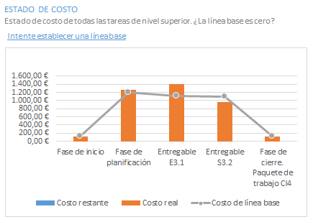
INFORME FINAL DE CIERRE
Los costes de cada fase finalmente ha sido los siguientes:
Fase | Coste planificado | Coste real | Desviación
Fase de inicio | 124€ | 124€ | 0€
Fase de planificación | 1.209,00€ | 1.257,93€ | 48,93€
Fase de ejecución | 1.113,99€ | 1.397,37€ | 283,38€
Fase de seguimiento y control | 1.100,20€ | 964,40€ | -135,8€
Fase de cierre | 124€ | 124€ | 0€

Slide 7
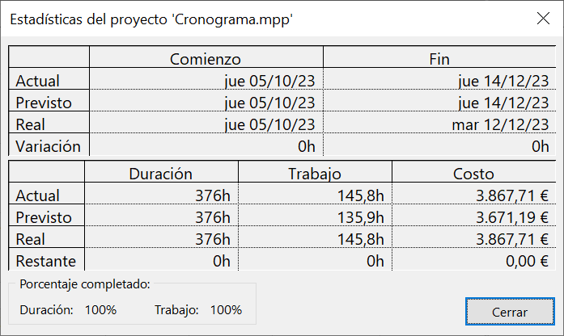
INFORME FINAL DE CIERRE
En cuanto al cronograma, las fases se han ejecutado en las mismas fechas que se planificaron, sin ningún tipo de desviación temporal
El coste final del proyecto ha sido de 3.867,7 €

Slide 8
LECCIONES APRENDIDAS
En futuros proyectos en la fase de planificación deberíamos fijar una reunión con el patrocinador para asegurarnos de que hemos interpretado adecuadamente todos los requisitos
En futuros proyectos a la hora de planificar debemos tener más en cuenta el tiempo que se tarda en trabajar en la interfaz
En futuros proyectos debemos ser un poco más conscientes de los indicadores del avance del mismo desde el inicio
Debemos ser más conscientes de nuestras capacidades en ciertos aspectos como las pruebas
De cara a próximos proyecto debemos ser más exhaustivos a la hora de recoger los requisitos para no pasar por alto tareas tan obvias y necesarias como el despliegue

Slide 9
CONCLUSIÓN
El equipo de gestión está bastante contento con el resultado del proyecto.
Estamos contentos con las estimaciones que se hicieron en su momento, ya que no ha habido demasiadas desviaciones
Hemos trabajado como un equipo luchando todas por el mismo objetivo

